Slide 1
§4. Предел числовой функции
п.4.1. Предел функции в точке
Пусть функция y=f(x) определена в некоторой окрестности точки х₀, кроме, может быть, самой точки х₀.
Два равносильных определения предела функции в точке

Slide 2
§4. Предел числовой функции
п.4.1. Предел функции в точке
Два равносильных определения предела функции в точке
Опр.1 (на «языке последовательностей», или по Гейне):
Число А называется пределом функции y=f(x) в точке х₀ (или при х→х₀), если для любой последовательности допустимых значений аргумента x_{n}, n∈N (x_{n}≠x₀), сходящейся к х₀
последовательность соответствующих значений функции f(x_{n}), n∈N, сходится к числу А

Slide 3
§4. Предел числовой функции
п.4.1. Предел функции в точке
Определение 2 (на «языке ε−δ», или по Коши):
Число А называется пределом функции y=f(x) в точке х₀ (или при х→х₀), если ∀ε>0 найдется такое δ=δ(ε) >0, что для всех x≠x₀, удовлетворяющих неравенству
|x-x₀|<δ, выполняется неравенство |f(x)-A|<ε.
Кратко: ∀ε > 0 ∃δ > 0 : |x-x₀|<δ, x≠x₀ ⇒ |f(x)-A|<ε
Обозначение:
Теорема: Определения предела по Коши и по Гейне равносильны.

Slide 4
§4. Предел числовой функции
п.4.2. Односторонние пределы
Число А₁ называется пределом функции y=f(x) слева в точке х₀, если ∀ε>0 ∃δ=δ(ε) >0 такое, что при
x∈(х₀-δ; х₀) выполняется неравенство |f(x)-A₁|<ε.
Обозначение: или
Число А₂ называется пределом функции y=f(x) справа в точке х₀, если ∀ε>0 ∃δ=δ(ε) >0 :∀x∈(х₀; х₀+δ) ⇒
|f(x)-A₂|<ε.
Обозначение: или

Slide 5
§4. Предел числовой функции
п.4.2. Односторонние пределы
Пределы функции слева и справа называют односторонними.
Утверждение 1. Если ∃ , то ∃ и оба односторонних предела, причем
Утверждение 2. Если ∃ оба односторонних предела f(x₀-0) и f(x₀+0) и они оба равны А, то ∃
Если же односторонние пределы не равны, т.е. f(x₀-0)≠ f(x₀+0), то не существует.

Slide 6
§4. Предел числовой функции
п.4.3. Предел функции при х→∞
Пусть функция определена в промежутке (–∞ ; + ∞).
Число А называется пределом функции y=f(x) при х→∞, если ∀ε >0 ∃ М=М(ε) >0 : ∀x : |x|>M ⇒ |f(x)-A|<ε.
Обозначение:
⇔ ∀ε >0 ∃ М=М(ε) >0 : ∀x >M ⇒ |f(x)-A|<ε.
⇔ ∀ε >0 ∃ М=М(ε) >0 : ∀x < -M ⇒ |f(x)-A|<ε.

Slide 7
§4. Предел числовой функции
п.4.4. Бесконечно большие и
бесконечно малые функции
Говорят, что функция f(x) является бесконечно большой при х→х₀ (или при х→х₀-0 или х₀+0, или при х→+∞, - ∞ или ∞), если при заданном способе стремления х к значению х₀ (конечному или бесконечному) функция f(x) → +∞, -∞ или ∞.
Если же при соответствующем способе стремления х к х₀ выполнено условие f(x) → 0, то говорят о бесконечно малой функции f(x).

Slide 8
§4. Предел числовой функции
п.4.4. Бесконечно большие и
бесконечно малые функции
Теорема. Если функция f(x) является бесконечно большой, то функция является бесконечно малой функцией.
Если функция g(x) является бесконечно малой, то функция является бесконечно большой функцией.

Slide 9
§4. Предел числовой функции
п.4.5. Основные теоремы о пределах
Теорема 1. Функция может иметь только один предел при х→х₀.
Теорема 2. Если функции f(x) и g(x) имеют пределы в точке х₀, то справедливы равенства:
здесь α и β - числа

Slide 10
§4. Предел числовой функции
п.4.5. Основные теоремы о пределах
Теорема 3 (предельный переход в неравенствах). Если функции f(x) и g(x) имеют пределы в точке х₀ и в некоторой проколотой окрестности этой точки выполняется неравенство f(x) ≤ g(x), то справедливо неравенство:
Теорема 4 (предел промежуточной функции).
Если для функций f(x), ϕ(x) и g(x) в некоторой проколотой окрестности точки х₀ выполнены неравенства f(x) ≤ ϕ(x) ≤ g(x) и
то и

Slide 11
§4. Предел числовой функции
п.4.5. Основные теоремы о пределах
Замечание. Все эти теоремы остаются справедливыми как в случае стремления х к х₀ в одностороннем смысле, так и в случае, когда х₀ является какой-либо из бесконечностей (+∞, -∞ или ∞)

Slide 12
§4. Предел числовой функции
п.4.6. Пределы основных функций
Функция х→0 х→+∞ х→-∞

Slide 13
§4. Предел числовой функции
п.4.6. Пределы основных функций
Функция х→0 х→+∞ х→-∞

Slide 14
§4. Предел числовой функции
п.4.7. Эквивалентные функции
Функции f(x) и g(x) называются эквивалентными при х→ х₀ , если
Правило: при нахождении пределов от произведения и частного функций возможна замена сомножителей, числителя и знаменателя на более простые эквивалентные им функции.
При х→ ∞ (+ ∞ или -∞) многочлен от х возможно заменить эквивалентно на слагаемое с наибольшей степенью у х.

Slide 15
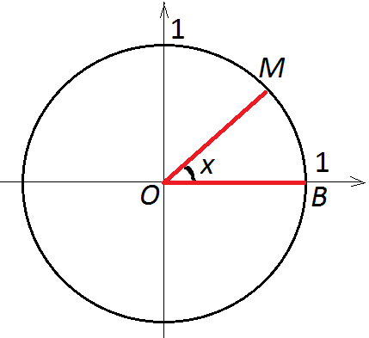
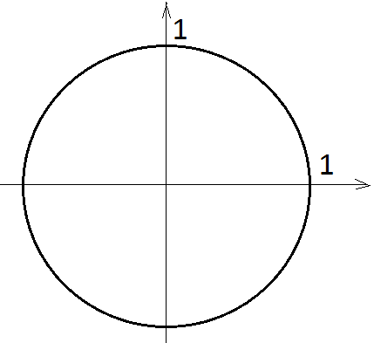
§4. Предел числовой функции
п.4.8. Первый замечательный предел
- первый замечательный предел
Доказательство:
Возьмем круг радиуса 1.
Обозначим радианную меру угла МОВ через х. Пусть 0<x<π/2

Slide 16
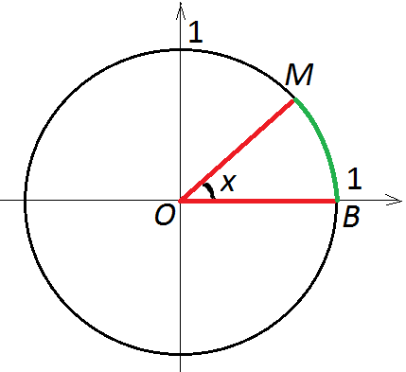
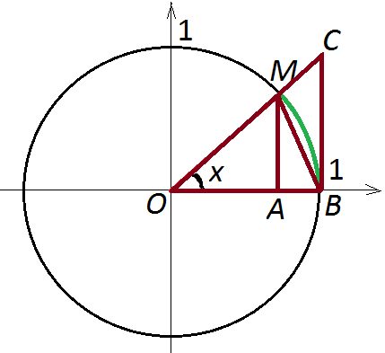
§4. Предел числовой функции
п.4.8. Первый замечательный предел
Дуга МВ численно равна центральному углу х.
|OB|=|OM|=1

Slide 17
§4. Предел числовой функции
п.4.8. Первый замечательный предел

Slide 18
§4. Предел числовой функции
п.4.8. Первый замечательный предел
или
Так как то, по теореме о пределе промежуточной функции,
Результат не изменится, если x<0, т.к. функция
четная, следовательно,
Что и требовалось доказать

Slide 19
§4. Предел числовой функции
п.4.9. Второй замечательный предел
- второй замечательный предел
Вытекает из известного равенства для последовательности
Если сделать замену , то при х→∞ t→0.
Тогда получим иной вид второго замечательного предела:

Slide 20
§4. Предел числовой функции
п.4.9. Второй замечательный предел
Определим, чему равен предел

Slide 21
§4. Предел числовой функции
п.4.9. Второй замечательный предел

Slide 22
§4. Предел числовой функции
Примеры
Найти пределы функций
целая часть
остаток

Slide 23
§4. Предел числовой функции
Примеры
Найти пределы функций

Slide 24
§4. Предел числовой функции
п.4.10. Эквивалентные бесконечно малые функции
Пусть в окрестности точки х₀ задана функция и(х), причем и(х) в этой окрестности является бесконечно малой, т.е. и(х)→0 при х→х₀.
Тогда имеют место следующие эквивалентности:

Slide 25
§4. Предел числовой функции
Примеры
Найти пределы функций

Slide 26
§4. Предел числовой функции
Примеры
Найти пределы функций

Slide 27
§4. Предел числовой функции
п.4.11. Предел степенно-показательной функции
Пусть в окрестности точки х₀ определены функции и(х) и v(х). Тогда предел степенно-показательной функции и(х)^{v(x)} определяется следующим образом:
Частный случай:
если при х→х₀ и(х)→1, тогда

Slide 28
§4. Предел числовой функции
Пример
Найти предел функции

